Slide 1

YANGYANG PojangMacha_2023
양양 포장마차
https://github.com/Hwa-A/YangYangPojangMacha_2023

Slide 2


붕어빵이
먹고 싶은데
어디 있지?
저기 어디쯤에
포장마차가 있었던 것 같은데…?

Slide 3
사용자 제보 기반
포장마차 정보
번개 (즉석 만남)

Slide 4
개발 환경

Slide 5
개발 환경
1. Android Studio
2. F i r e b a s e
실시간 데이터 동기화

Slide 6
1
로그인

Slide 7
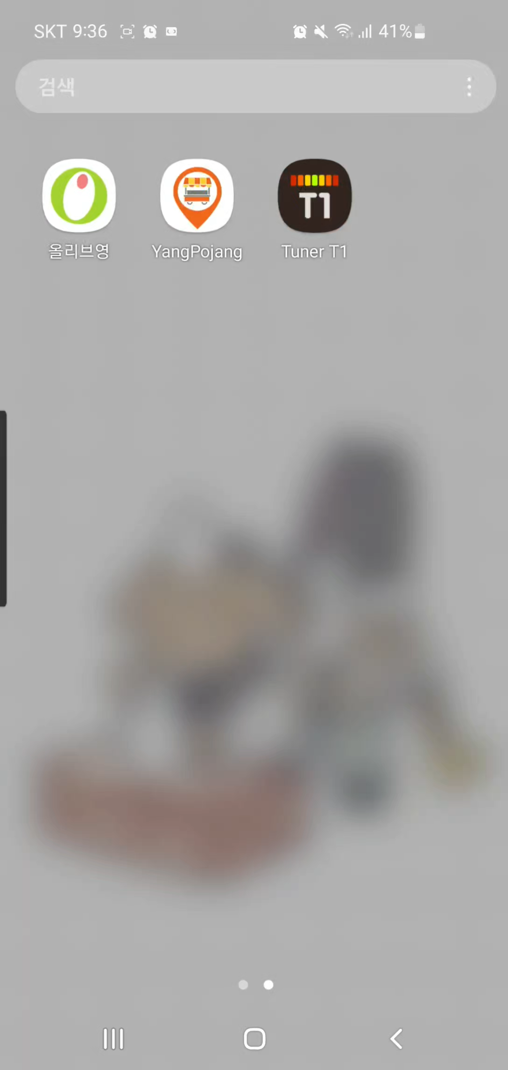
로그인 과정
Google
ID 토큰
발급
Firebase
사용자 인증 정보로 교환
이 후,
로컬 기기내의 데이터로 로그인 여부 파악
Firebase
인증

Slide 8
2
메인

Slide 9
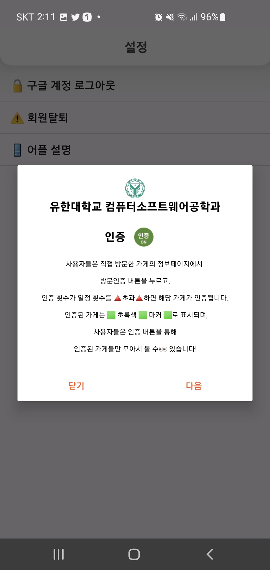
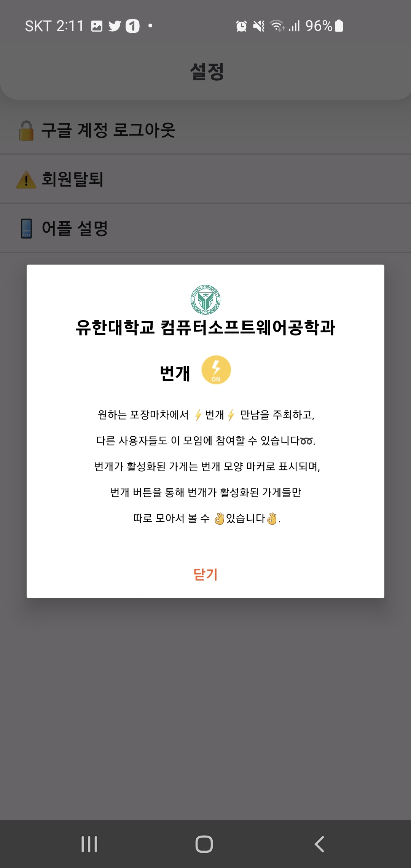
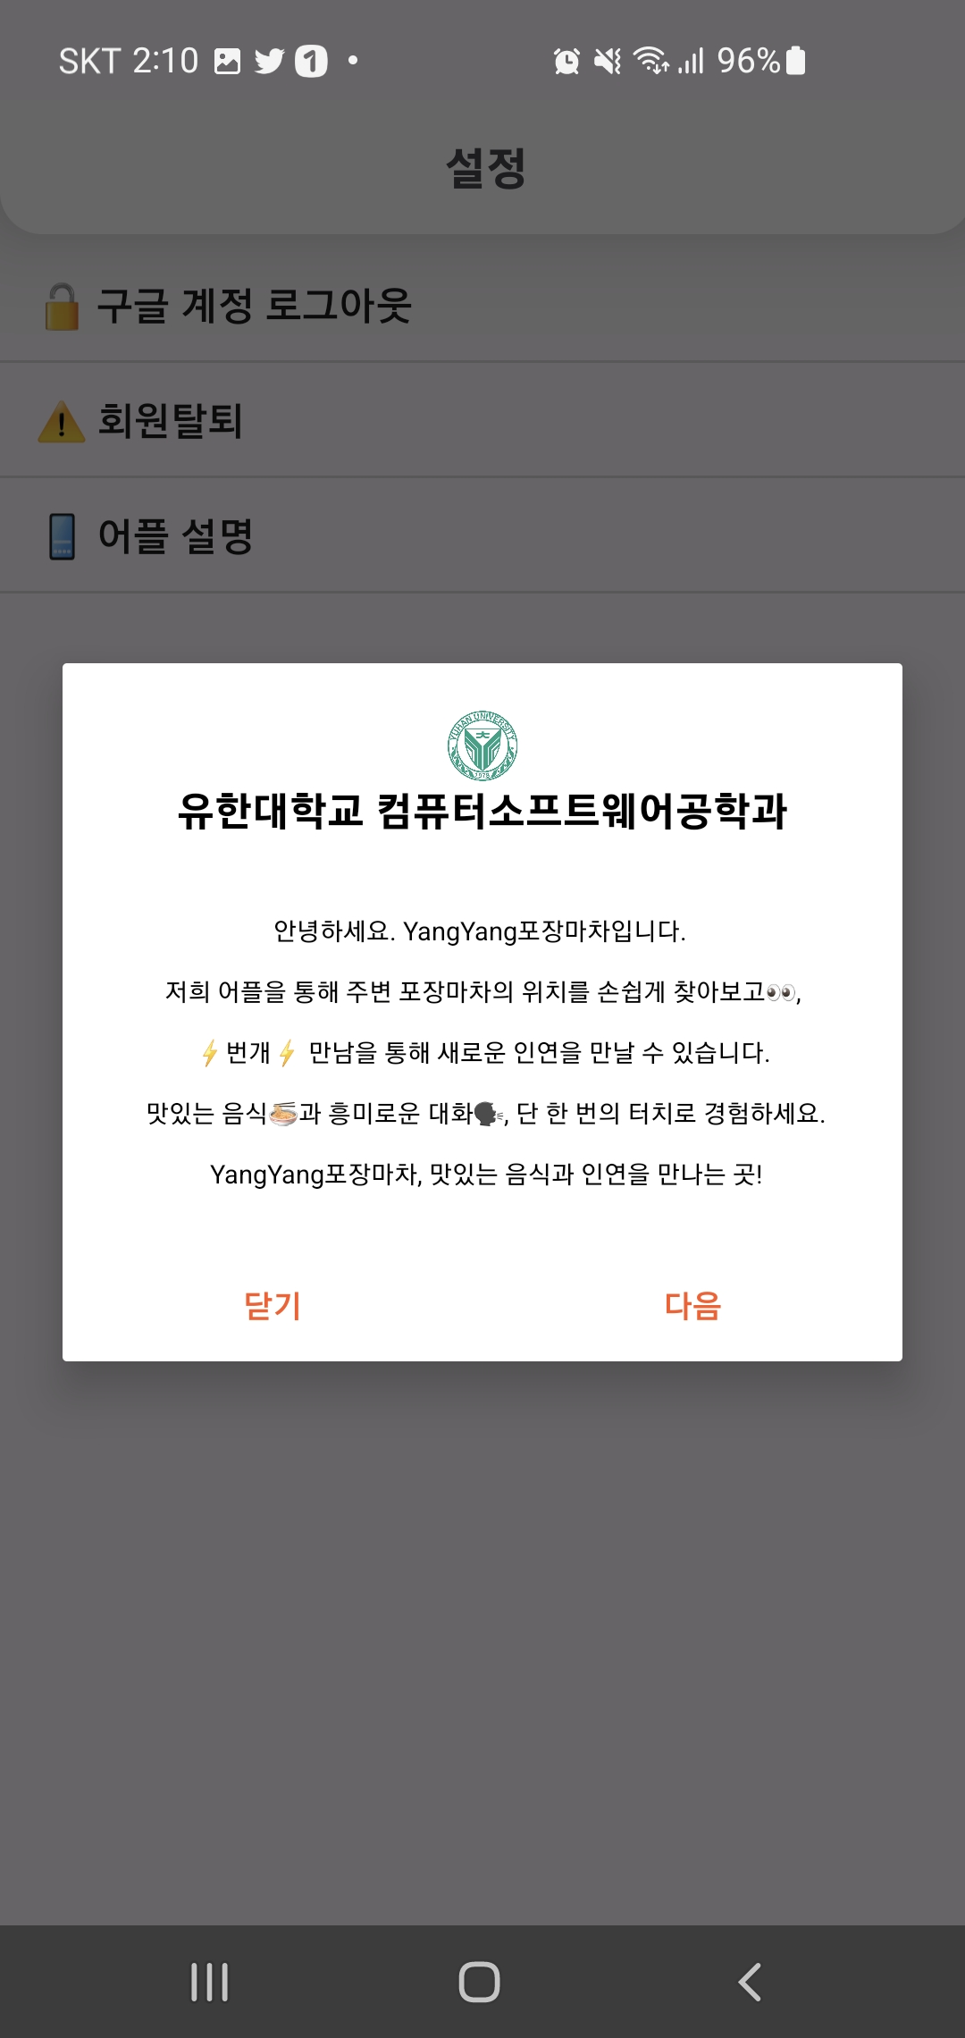




어플 이용 안내창
이미지
이미지
이미지
>
>
어플 소개

Slide 10
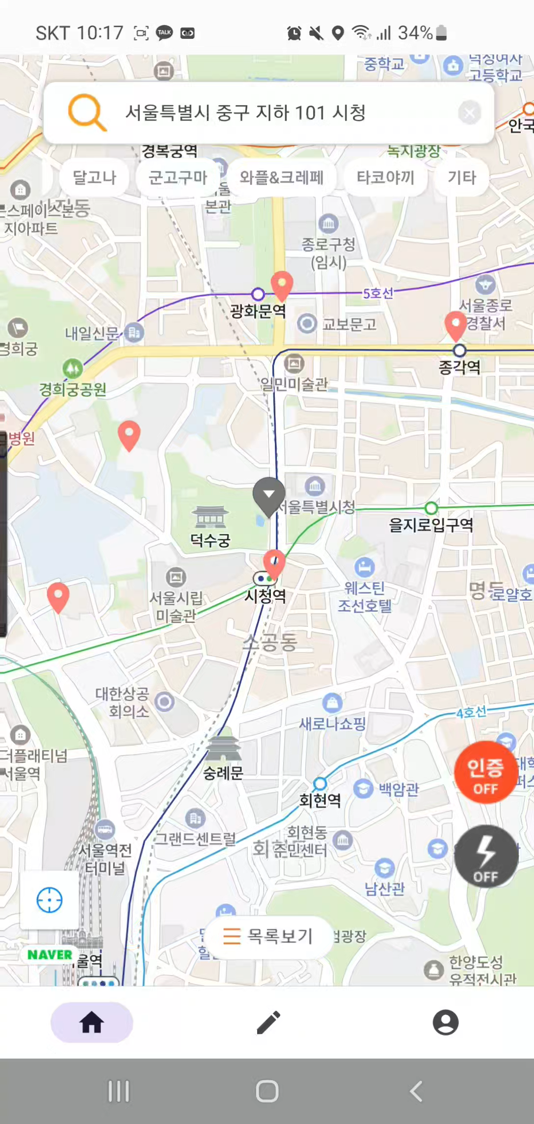
메인 화면
1 . 현 위치 이동
2 . 주소 검색
3 . 카테고리 별 필터링
4 . 인증 , 번개 필터링

Slide 11
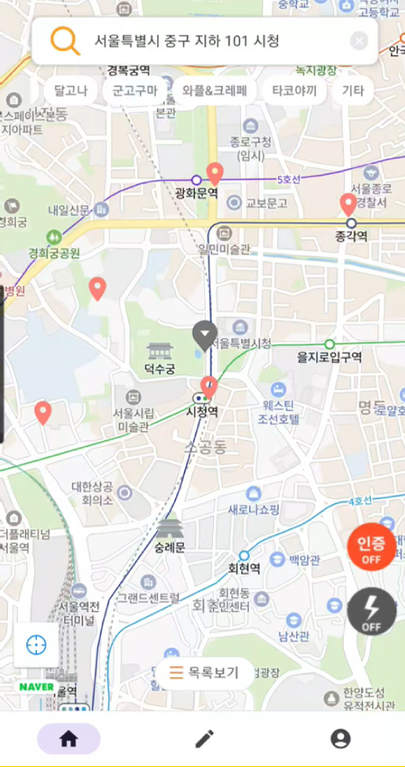
메인 화면
_ 3 k m 반경 가게 검색
GeoHash
Geocoding
GeoHash : 위치를 고유한 문자열로 인코딩
Geocoding : 주소나 지명을 좌표(위도 및 경도)로 변환

Slide 12
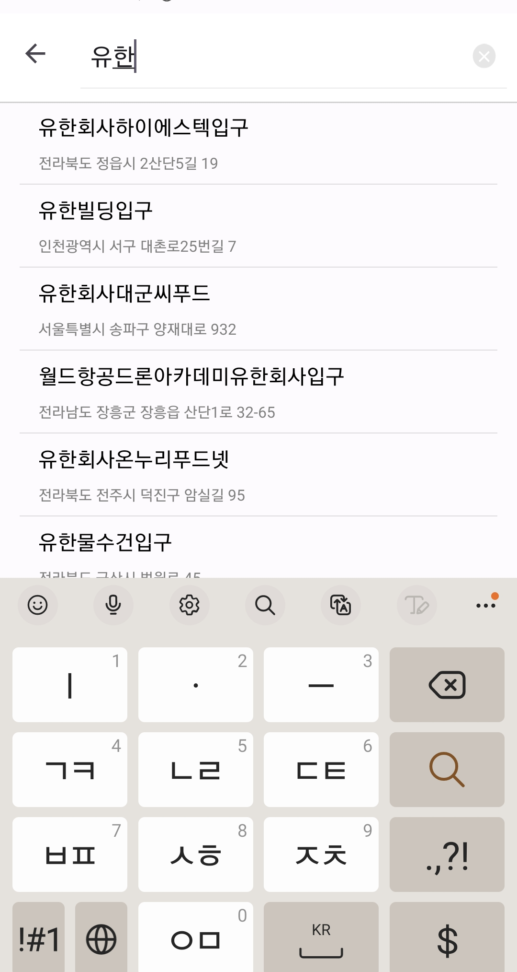
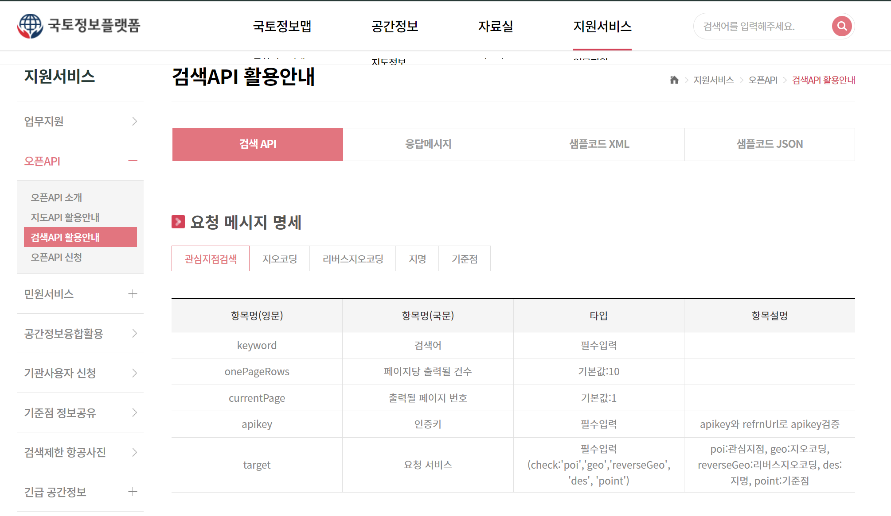
메인 화면
_ 주소 검색
국토정보플랫폼 제공 API 사용 (https://map.ngii.go.kr/mn/mainPage.do)
사용 API : 검색 API (https://map.ngii.go.kr/mi/emapApi/searchApiGuid.do )

Slide 13
3
제보

Slide 14
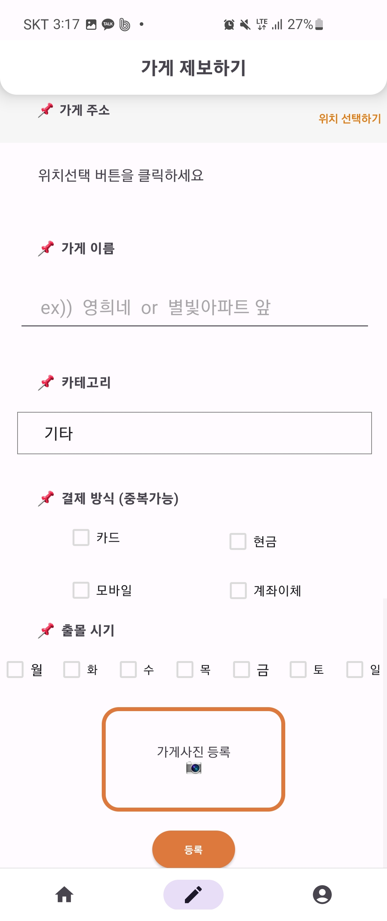
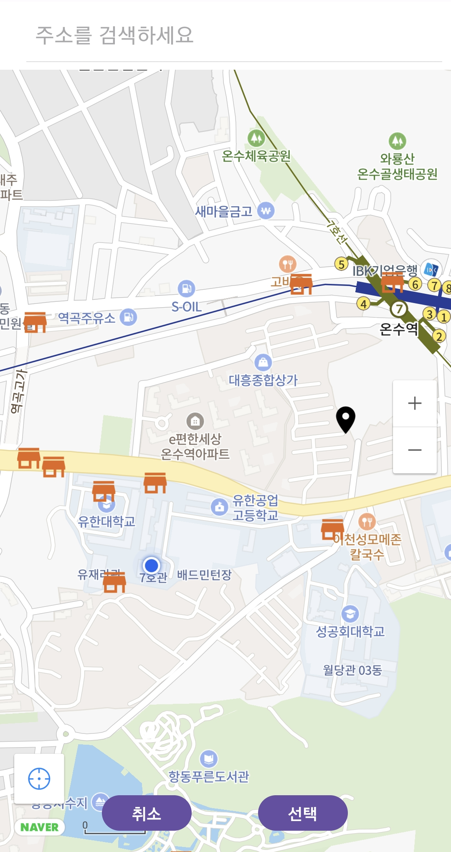
제 보 화면
1 . 가게 상세 정보 입력
- 위 치
- 가 게 이 름
- 카 테 고 리
- 결 제 방 식
- 출 몰 방 식
- 사 진

Slide 15
4
가게 상세

Slide 16
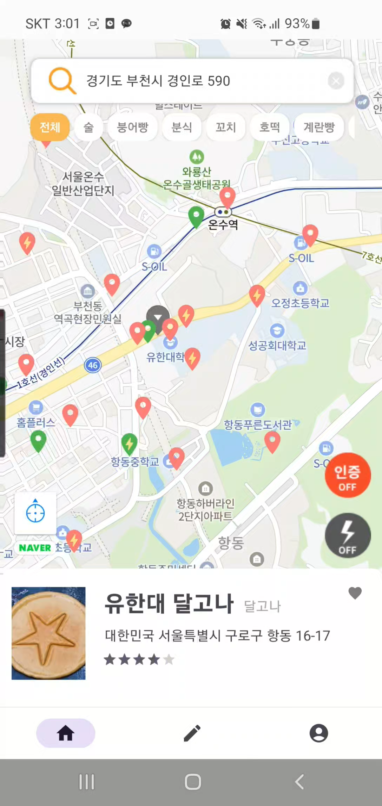
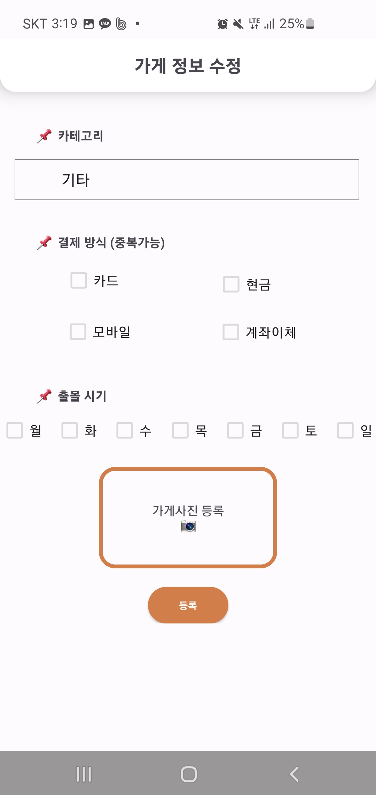
가 게 상세
1 . 내가 좋아하는 가게 등록
2 . 신고 및 인증
3 . 가게 정보 수정
4 . 리뷰 , 번개 생성 및 확인

Slide 17
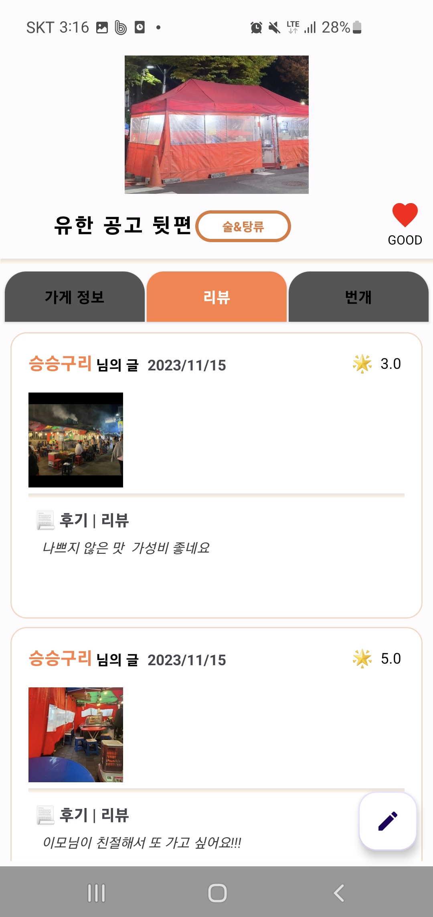
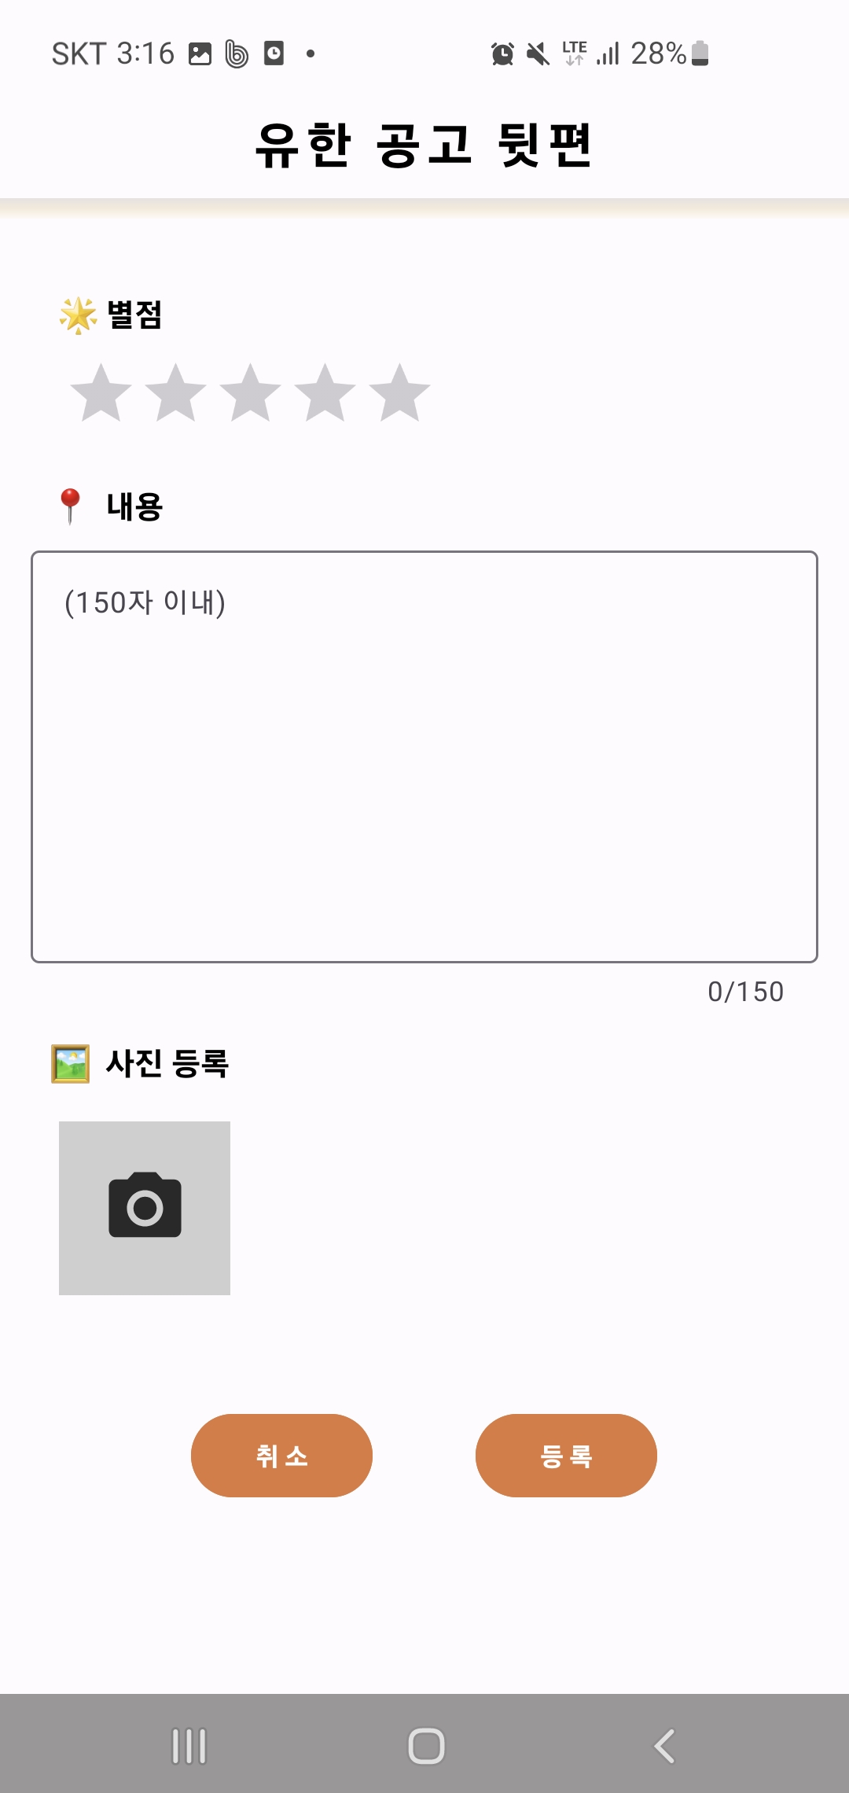
가게 상세 _ 리 뷰
1 . 리 뷰 목 록 확 인
2 . 리 뷰 작 성

Slide 18
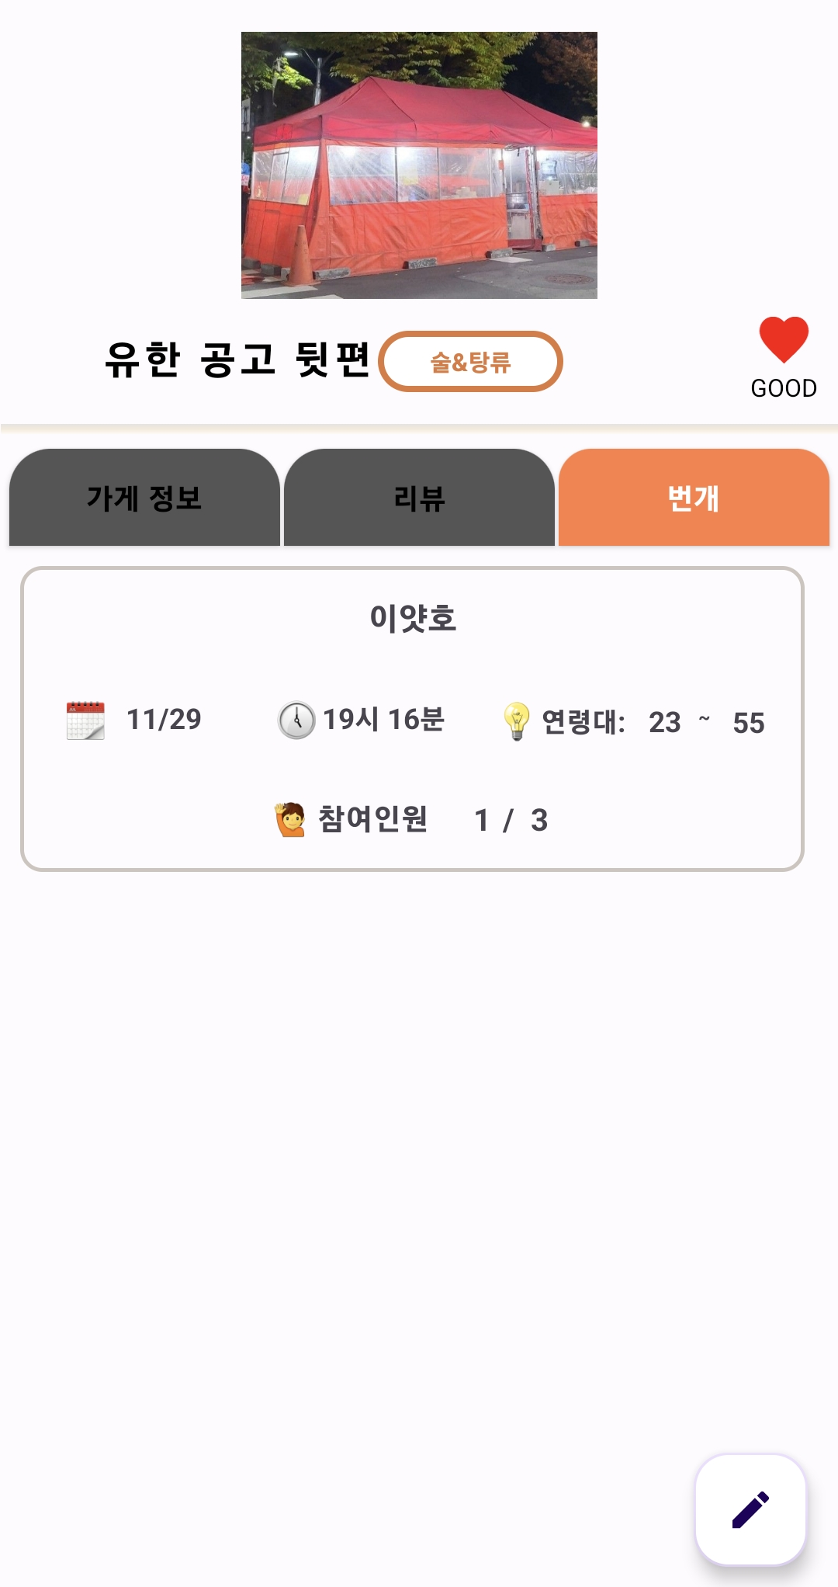
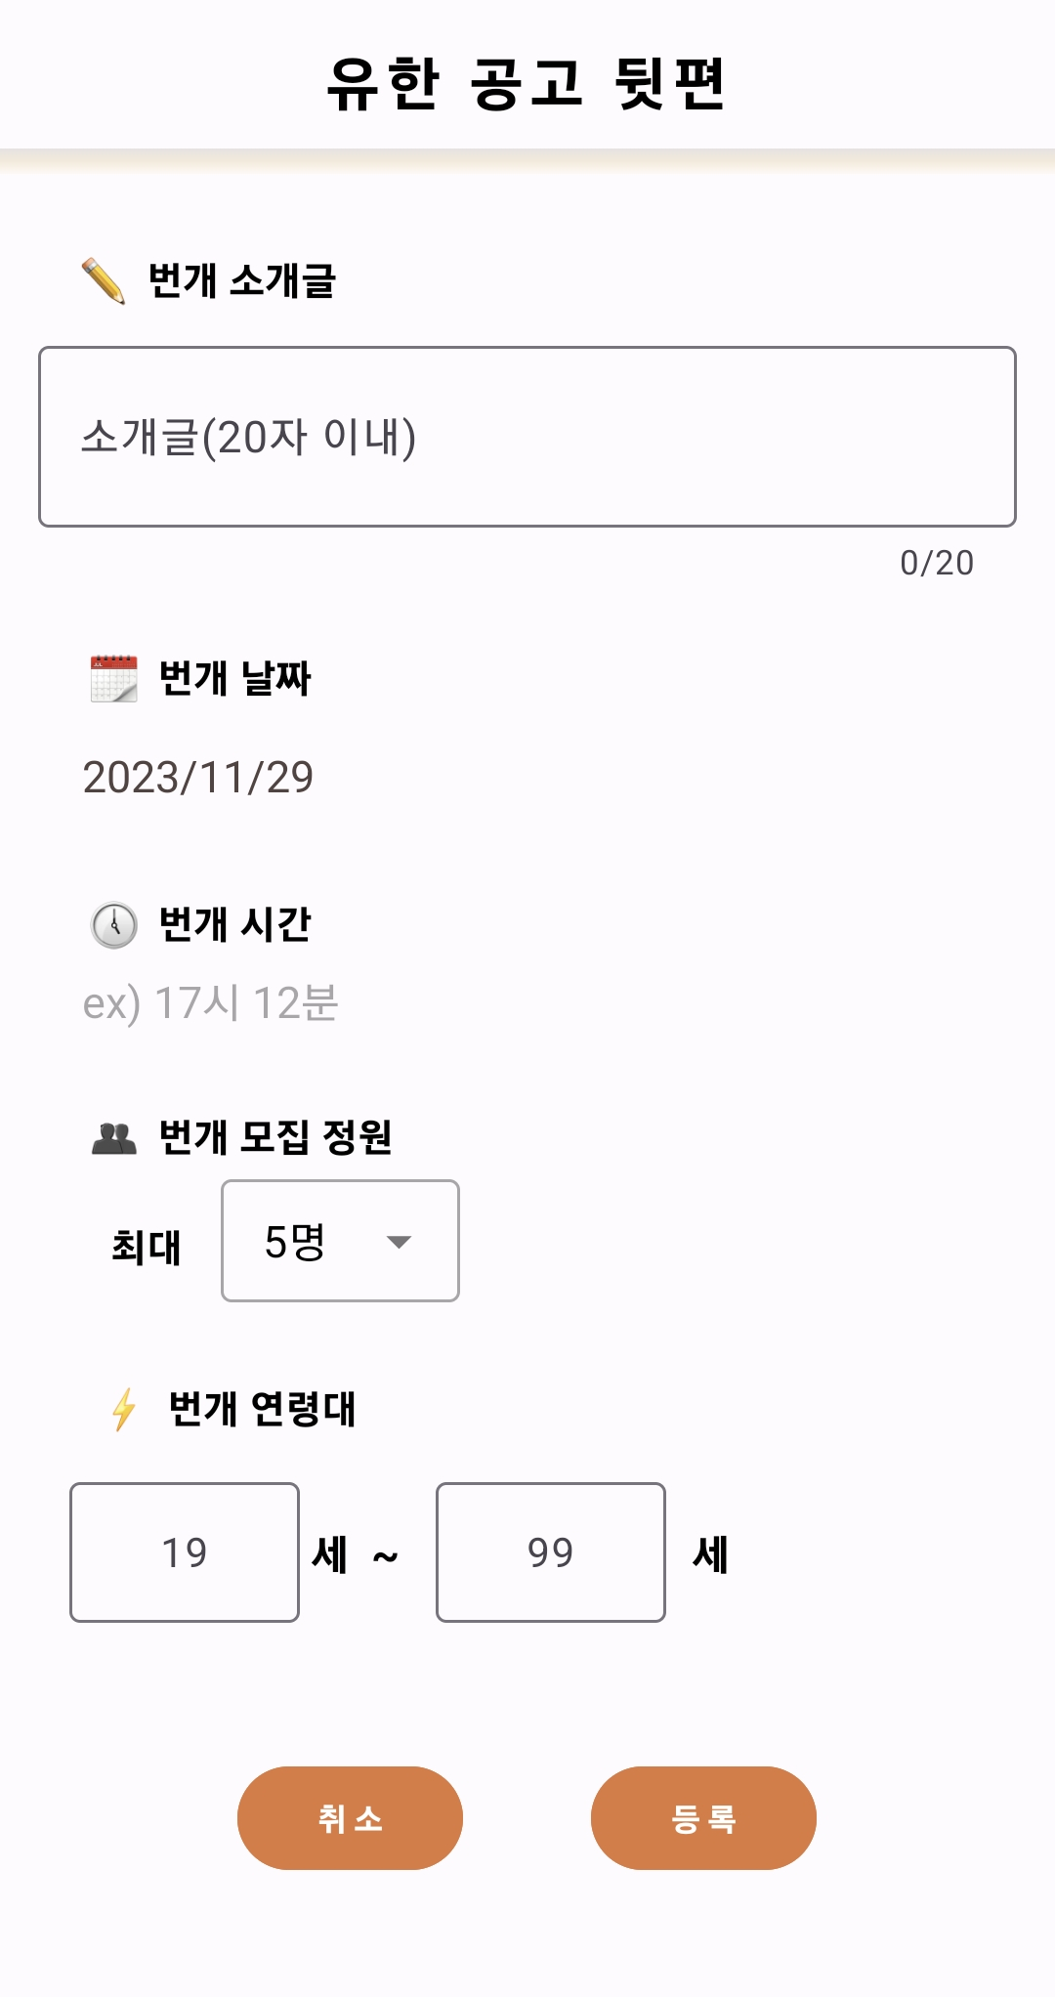
가게 상세 _ 번 개
1 . 번 개 목 록 확 인
2 . 번 개 생 성
3 . 조건에 따른 번개 참여

Slide 19
5
마이 페이지

Slide 20
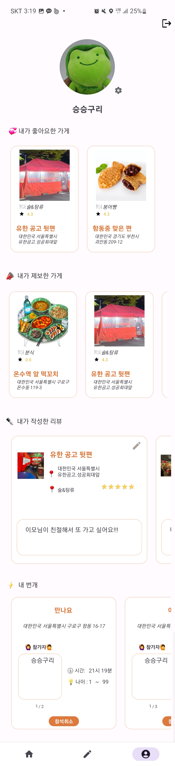
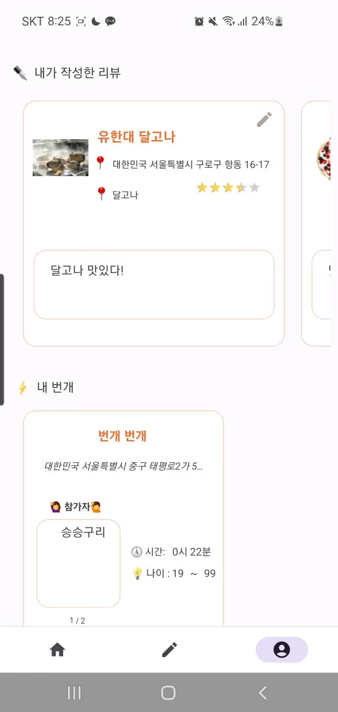
마이 페이지
1 . 좋아요 한 가게
2 . 제보 한 가 게
3 . 리 뷰 수정
4 . 번 개

Slide 21
6
계 정

Slide 22
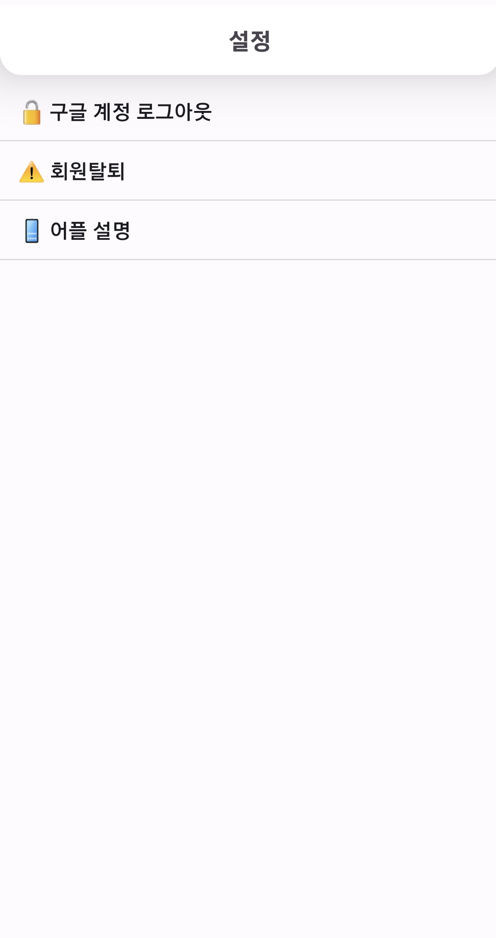
계 정
1 . 로그아 웃
2 . 회원 탈퇴
3 . 어플 설명

Slide 23
개선 사항 및 피드백

Slide 24
1. 카테고리 필터링
- 다중 필터링이 가능하도록 개선
2. 채팅
- 유저 간의 식별을 위해 간단한 채팅 지원
▲ 카테고리

Slide 25
감사합니다 .

Slide 26
https://github.com/Hwa-A/YangYangPojangMacha_2023

